Slide 1
MINISTÉRIO DA EDUCAÇÃO
UNIVERSIDADE FEDERAL DE PELOTAS
PROGRAMA INSTITUCIONAL DE BOLSAS DE INICIAÇÃO À DOCÊNCIA
PROJETO INTERDISCIPLINAR
EMEF MINISTRO FERNANDO OSÓRIO
Tecnologias sociais e inovações pedagógicas: uma proposta metodológica para o ensino dos anos iniciais do ensino fundamental

Slide 2
TECNOLOGIAS SOCIAIS E INOVAÇÕES PEDAGÓGICAS: UMA PROPOSTA METODOLÓGICA PARA O ENSINO NOS ANOS INICIAIS
Coordenador
Professor Dr. Luiz Fernando Camargo Veronez
Supervisoras
Professora Ms. Roberta Insaurriaga
Professora Tatiane Hax Nogueira
Professora Janaína Krüger Bartels
Graduandos
Patricia Moura (Educação Física) Karen Santos (Pedagogia)
Yasmin Meireles (Educação Física) Adriele Rodrigues (Pedagogia)
Celeide Casarin (Educação Física) Fátima Luana Leal (Pedagogia)
Luiza Gastmann (Educação Física) Sabrina Fialho (Pedagogia)
Raquel Almeida (Matemática) Greice Bonow(Pedagogia)
Aiana Bilhalva (Matemática) Indiara Gonçalves (Pedagogia)
Stéfani Rodrigues (Dança) Joice Rodrigues (Dança)

Slide 3
Introdução
Neste trabalho apresentamos o Projeto Interdisciplinar da EMEF Ministro Fernando Osório, elaborado a partir do diagnóstico situacional da escola e de documentos relativos à educação básica, em especial, dos anos iniciais do ensino fundamental.
Traz em seu conteúdo:
As atividades interdisciplinares planejadas para a este nível de ensino, no âmbito do PIBID - UFPel;
O processo de elaboração do trabalho e a contribuição dos cursos de graduação envolvidos ;
A operacionalização do trabalho interdisciplinar.

Slide 4
Conhecendo os processos educacionais através dos textos
Bases teóricas- metodológicas do projeto interdisciplinar
Pedagogia Crítica (SAVIANI, PISTRAK, VIGOTSKI, entre outros
A Legislação da Educação Básica
Constituição Federal, LDBEN, Legislação Estadual e Municipal.

Slide 5
Conhecendo a Escola...
O PP da EMEF Ministro Fernando Osório;
O Diagnóstico Situacional da EMEF Ministro Fernando Osório (da estruturação a coleta de dados).

Slide 6
O Diagnóstico
A EMEFMFO situa-se na Avenida Fernando Osório, 1522, no Bairro Três Vendas da cidade de Pelotas/RS. Foi fundada em 1912, com suas atividades sendo realizadas num bar chamado Princesas do Sul, atendendo apenas a 1ª série. Desde 1928 encontra-se no endereço atual. A escola recebe este nome em homenagem a Fernando Luiz Osório, jornalista, escritor, professor, diplomata e advogado brasileiro, nascido na cidade de Bagé/RS em 1948.

Slide 7
Quem a escola atende?
A instituição EMEFMFO recebe cerca de quinhentos e noventa e oito alunos, matriculados em três turnos no ensino fundamental e educação infantil ( pré ao 7º ano; 7ª e 8ª série), provenientes de diversos bairros da cidade.
A escola atende os seguintes níveis distribuídos em três turnos: manhã e tarde são atendidas as turmas da educação infantil e do ensino fundamental; noturno, são atendidos os alunos 1ª a 8ª etapas da EJA, (Ensino de Jovens e Adultos).

Slide 8
O corpo docente e a composição do quadro funcional
O corpo docente compõe-se de um total de 70 professores, atuando na educação infantil, no ensino fundamental e EJA.
O quadro funcional, além dos professores, fazem parte 30 funcionários responsáveis pela manutenção da escola e pela alimentação e monitoria dos estudantes.

Slide 9
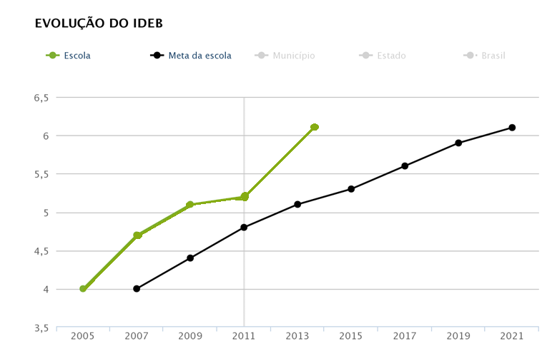
A escola e o IDEB
O IDEB da escola, nos anos iniciais, tem evoluído positivamente. No ano de 2011 foi de 5,2, aproximando-se da meta oficial estabelecida como objetivo pelo MEC 6,0.
Em 2013, o IDEB da EMEFMFO, nas séries iniciais alcançou o valor de 6.3, ou seja, atingiu um valor superior ao previsto para o ano de 2021.

Slide 10
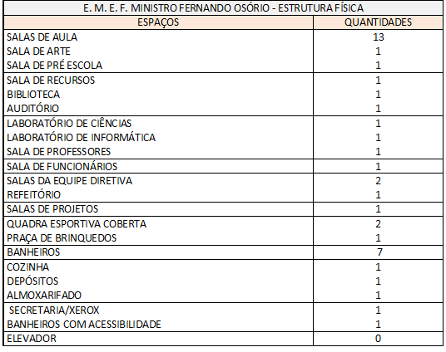
A estrutura física da Escola

Slide 11
Os projetos da Escola
A EMEFMFO desenvolve regularmente oito projetos em diferentes áreas com o objetivo de ampliar as oportunidades de aprendizado dos alunos.
Os pais integram-se ao cotidiano da escola, por perceberem esse espaço como fundamental para o desenvolvimento de seus filhos e, aparentemente, por confiarem no processo educativo oferecido pela escola. Outra característica marcante é o fato desta instituição ser considerada, pela Secretaria Municipal de Educação, como uma escola inclusiva, termo adotado para definir a escola que atende crianças especiais nas classes regulares. A escola tem matriculados no momento vários alunos com necessidades educativas especiais (deficientes), dentre elas: síndrome de down, paralisados cerebrais, cadeirantes com múltiplas deficiências, cegos e autista.

Slide 12
Organização da oficina
1. Dados de Identificação
Título
Ministrantes
Série
Idade
Data
Local
Recursos Materiais
2. Objetivos
Geral
Específicos
3. Justificativas
4. Ementa
5. Revisão
I. INTRODUÇÃO II. DESENVOLVIMENTO III. CONCLUSÃO IV. BIBLIOGRAFIA

Slide 13
Organização da oficina
6. Metodologia e atividades propostas
1 passo: Prática social inicial; conhecimento prévio sobre o assunto; dois momentos: (a) professor anuncia alunos os conteúdos e objetivos; (b) conhecimento prévio do professor e do aluno.
2 passo: Problematização. Principais problemas sobre o assunto estudado. Múltiplos olhares.
3. Instrumentalização: apresenta os alunos o conhecimento científico, formal e abstrato. Educando, por meio de ações, apropriação do conteúdo.
4. Catarse: por meio de novas formas mentais que o aluno se manifesta. Educador faz um resumo do que foi estudado. Avaliação oral ou escrita, formal ou informal.
5. Prática social: nova postura prática, novos conhecimentos, pelos compromissos, exercício social com novo conhecimento científico obtido.
7. Avaliação
8. Avaliação da Atuação dos Bolsistas
9. Referências Bibliográficas

Slide 14
A metodologia de Trabalho
A Escolha do tema
A forma de planejamento
A organização do trabalho
O processo avaliativo

Slide 15
Os Eixos de desenvolvimento do Projeto (Subtemas)
1. O Complexo Cultura Lúdica Infantil
2. O Complexo Saúde: educação e prevenção na escola
3. O Complexo Meio Ambiente
4. O complexo Diversidade, Diferenças e Cidadanias

Slide 16
As Atividades Propostas
O Complexo Cultura Lúdica Infantil
Brincando como nossos pais/avós/resgate da cultura infantil.
Brincando com arte/fazendo arte.
Brinquedos reciclados
Brincadeiras contadas/cantadas
Complexo Saúde: educação e prevenção na escola
Alimentação
Acesso à saúde
Educação para a saúde
O Complexo Meio Ambiente
Horta/Flora
Reciclar, reutilizar e reduzir/sustentabilidade/desenvolvimento sustentável.
Fauna
A utilização da Energia
O complexo Diversidade, Diferenças e Cidadanias
Gênero
Etnias
Inclusão de deficientes
Democracia

Slide 17
O Projeto acontecendo...
1ª Oficina realizada: Gênero Brincadeira de menino e Brincadeira de menina
O que buscava;
Com quem foi realizada;
Como se deu o processo.
Genero.mp4

Slide 18
O Projeto acontecendo...
2ª Oficina realizada: Etnias: Suas Culturas e seus Sons
O que buscava;
Com quem foi realizada;
Como se deu o processo.
indio.mp4

Slide 19
O Projeto acontecendo...
3ª Oficina realizada: Brincando como nossos pais/avós/resgate da cultura infantil.
O que buscava;
Com quem foi realizada;
Como se deu o processo.
brincadeiras.mp4

Slide 20
O Projeto acontecendo...
4ª Oficina realizada: Aprendendo e brincando com o lixo.
O que buscava;
Com quem foi realizada;
Como se deu o processo.
meio ambiente.mp4

Slide 21
Referências Bibliográficas
BRASIL. Lei de Diretrizes e Bases da Educação Nacional. Disponível em: http://portal.mec.gov.br/arquivos/pdf/ldb.pdf
DUARTE, Newton. A Escola de Vygotsky e a Educação Escolar: algumas hipóteses para uma leitura pedagógica da psicologia histórico-cultural. In: Psicologia USP. São Paulo, v.7, n.1/2, p.17-50, 1996.
DUARTE, Newton. Vygotsky e a Pedagogia histórico-crítica: a questão do desenvolvimento psíquico. In: Nuances: estudos sobre Educação. Presidente Prudente, SP, v. 24, n. 1, p. 19-29, jan./abr. 2013.
DUARTE, Newton. (2001) Vygotsky e o Aprender a Aprender: críticas as apropriações Neoliberais e Pós-Modernas da Teoria Vigotskiana. Campinas, Autores Associados.

Slide 22
KOSIK, K. (1978), Dialética do Concreto. São Paulo, Paz e Terra.
PISTRAK, M.M. (2011), Fundamentos da escola do trabalho. 3 ed., São Paulo, Expressão Popular.
SAVIANI, D. (1991) Pedagogia Histórico-Crítica: primeiras aproximações. Campinas, Autores Associados.
VIGOTSKY, L. (2001), Construção do Pensamento e da Linguagem, SP: Martins Fontes.
___.(1999), Formação Social da Mente, SP: Martins Fontes
___. (2008), Pensamento e Linguagem. SP, Martins Editora, 2008.

Slide 23
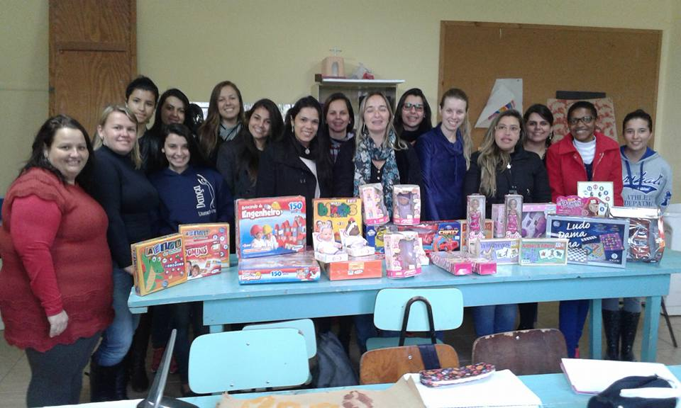
Obrigado!

